Slide 1
버전 관리 및 협업: Git
Basics (Windows)

Slide 2
GitLab 실습
내용
클라이언트 설치
인증 설정
프로젝트 clone
파일 추가 및 push/pull
Branch 관리 및 Merge request

Slide 3
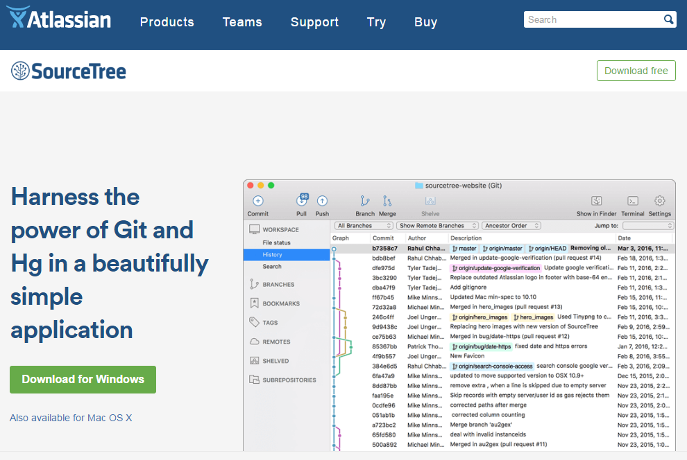
GitLab 실습: 클라이언트 설치
Windows
Atlassian SourceTree 설치
https://www.atlassian.com/software/sourcetree (무료)

Slide 4
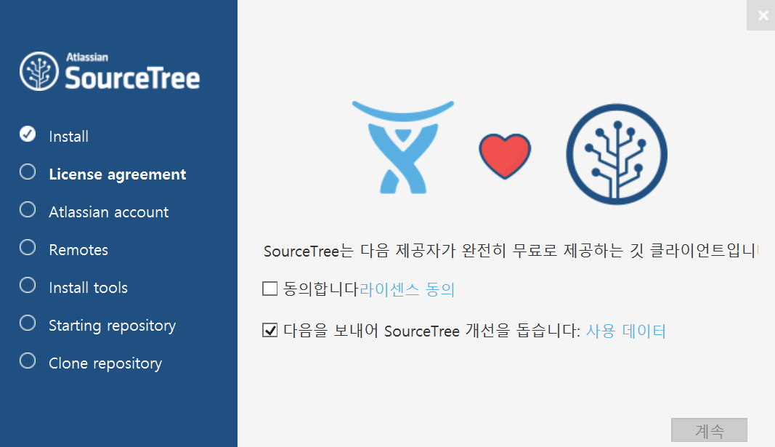
GitLab 실습: 클라이언트 설치 (계속)
설치 진행 1

Slide 5
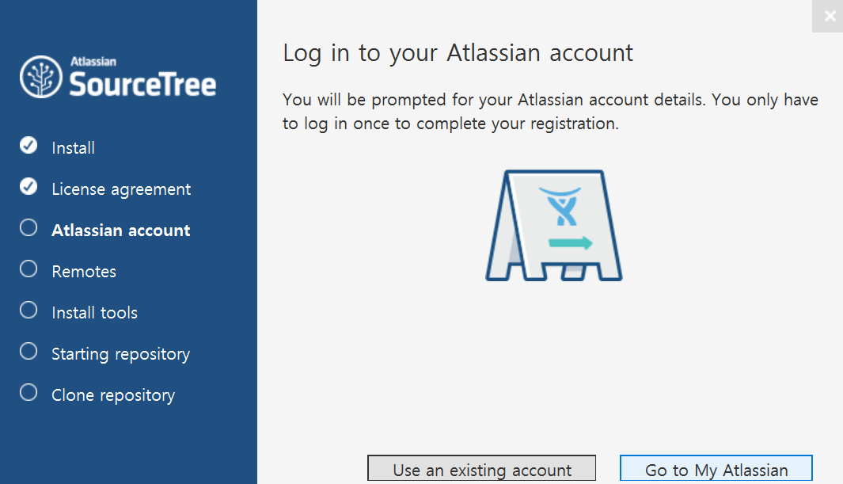
GitLab 실습: 클라이언트 설치 (계속)
계정 생성

Slide 6
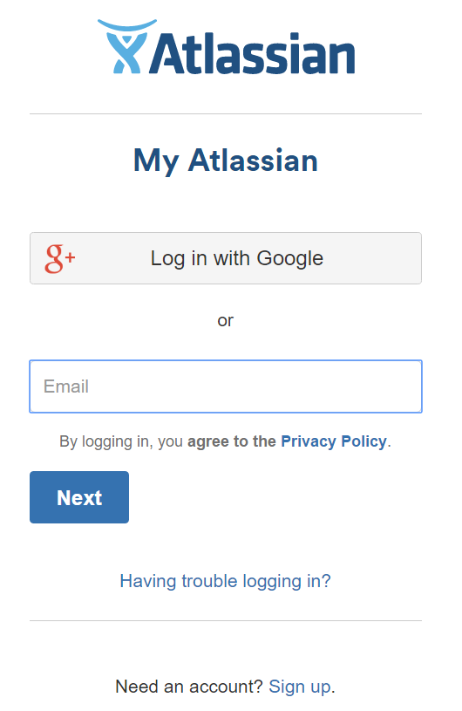
GitLab 실습: 클라이언트 설치 (계속)
계정 생성
구글 계정 이용
또는, Atlassian 계정 생성

Slide 7
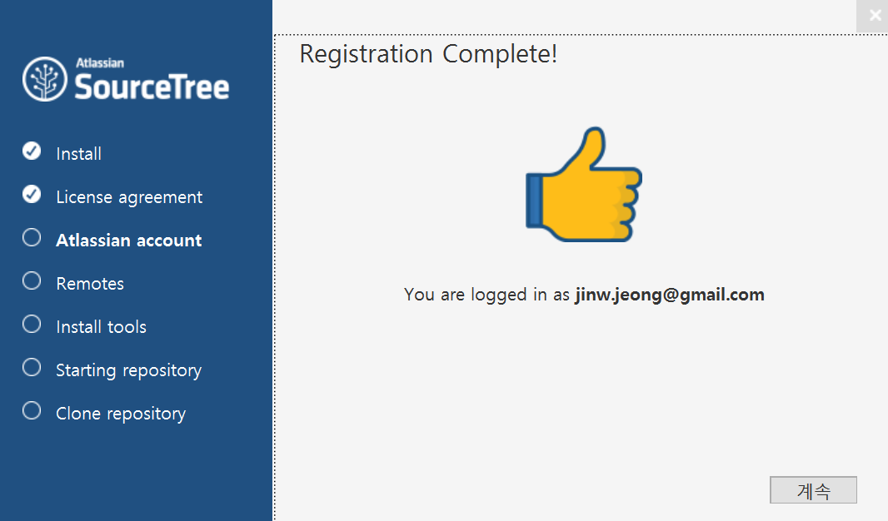
GitLab 실습: 클라이언트 설치 (계속)
로그인 완료

Slide 8
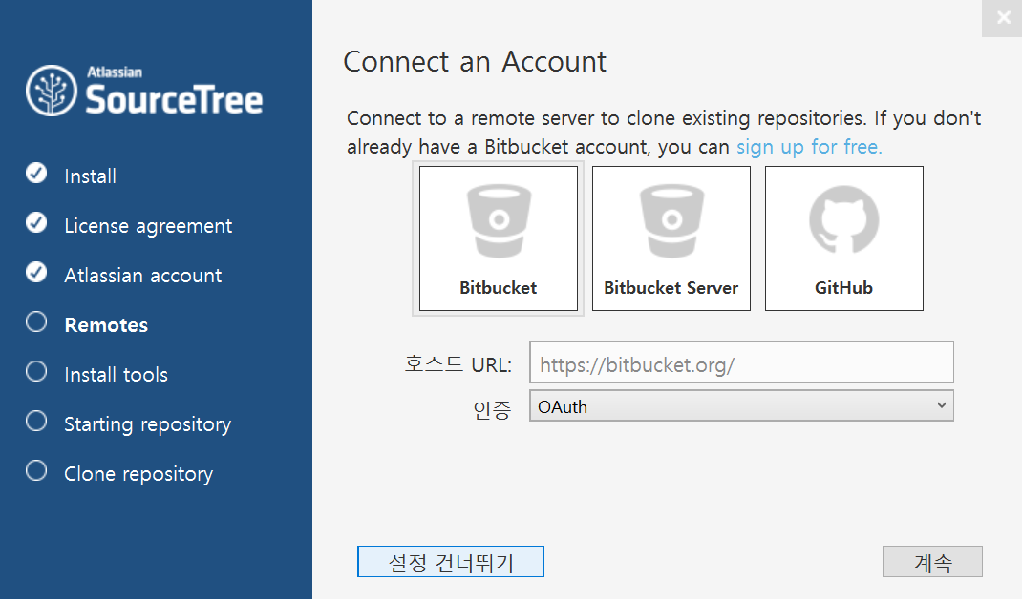
GitLab 실습: 클라이언트 설치 (계속)
원격 서버 연결
지금 단계에선 설정 건너뛰기!

Slide 9
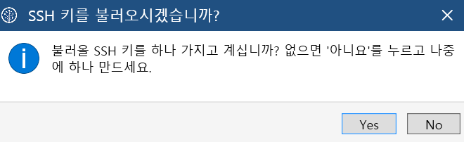
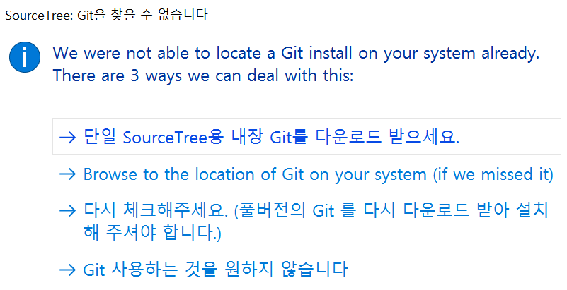
GitLab 실습: 클라이언트 설치 (계속)
SSH-key 설정 여부
지금 단계에선 ‘아니오’ 클릭!
내장 Git 설치

Slide 10
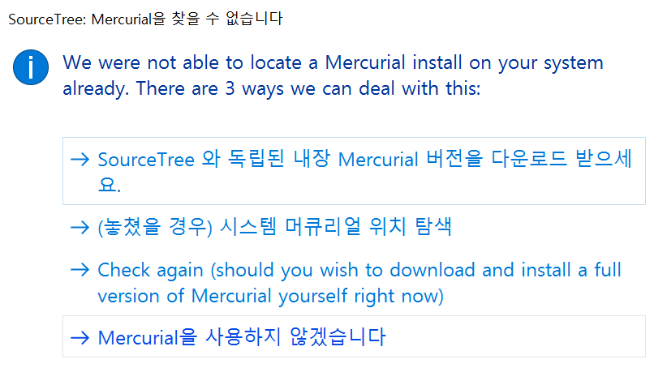
GitLab 실습: 클라이언트 설치 (계속)
Mercurial 설치 건너뛰기

Slide 11
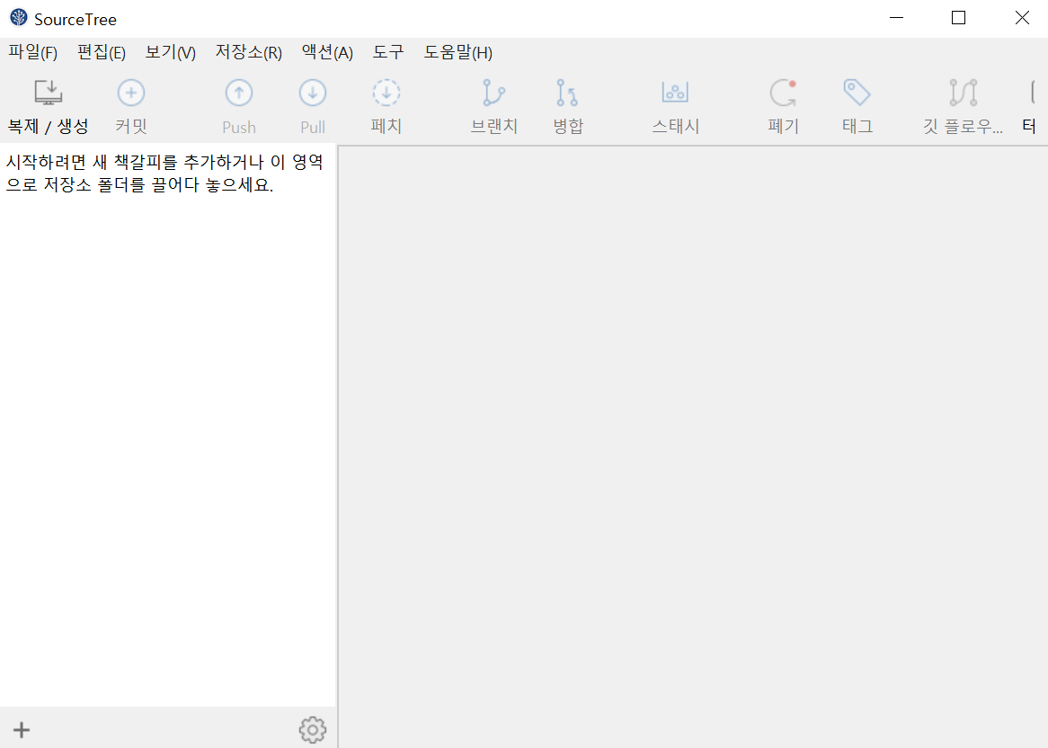
GitLab 실습: 클라이언트 설치 (계속)
설치 완료

Slide 12
인증 설정
프로젝트 관리와 관련된 인증 방법
SSH-key 기반: RSA key 등록을 통한 인증
HTTP 기반: ID/Password 기반 인증
교내 네트워크를 벗어날 경우 SSH-Key 인증이 불가
HTTP 인증을 이용하여 프로젝트 관리 가능

Slide 13
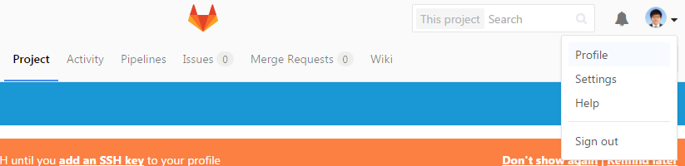

GitLab 실습: SSH-Key 설정
SSH Key 설정
SSH-key 생성 및 등록 필요

Slide 14
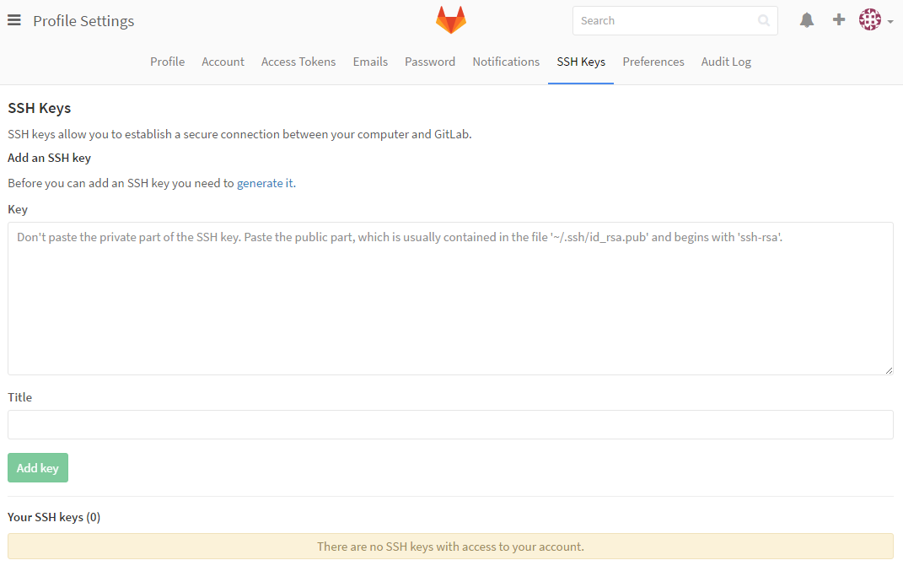
GitLab 실습: SSH-Key 설정 (cont’d)
SSH-Key 생성 및 등록
SSH-key 생성과 관련된 도움말!

Slide 15
GitLab 실습: SSH-Key 설정
Windows
SSH Key 설정
인증 관련 설정

Slide 16
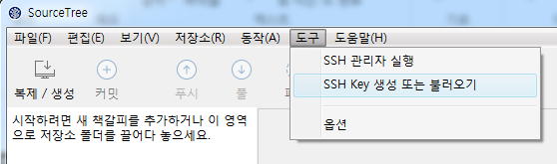
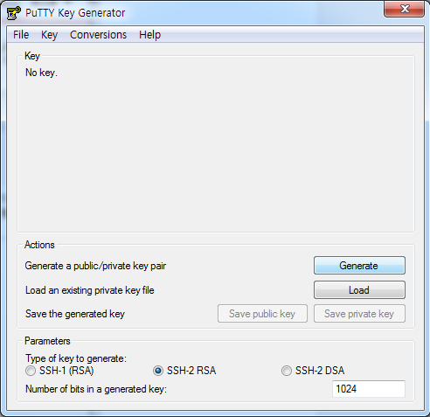
GitLab 실습: SSH-Key 설정 (cont’d)
Windows
SSH-key 생성
SSH-key 생성 중 이 영역에서 마우스를 이동시켜 준다.

Slide 17
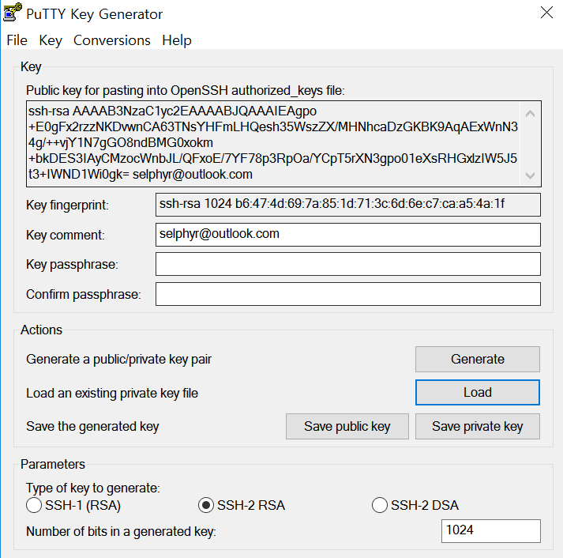
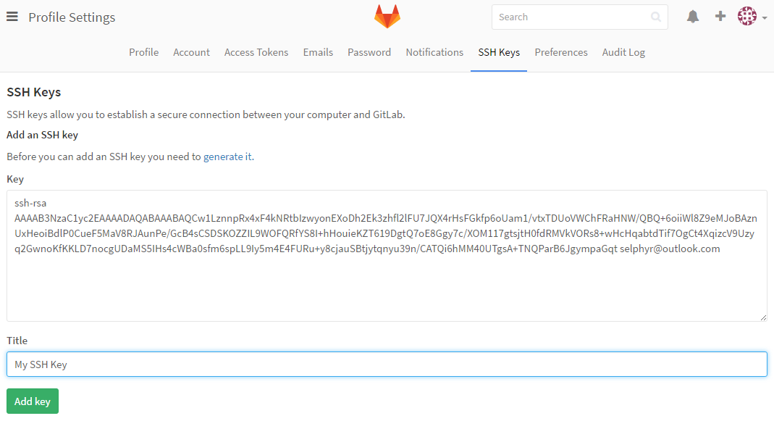
GitLab 실습: SSH-Key 설정 (cont’d)
Windows
SSH-key 확인
본인의 이메일 주소
Copy &
Paste

Slide 18
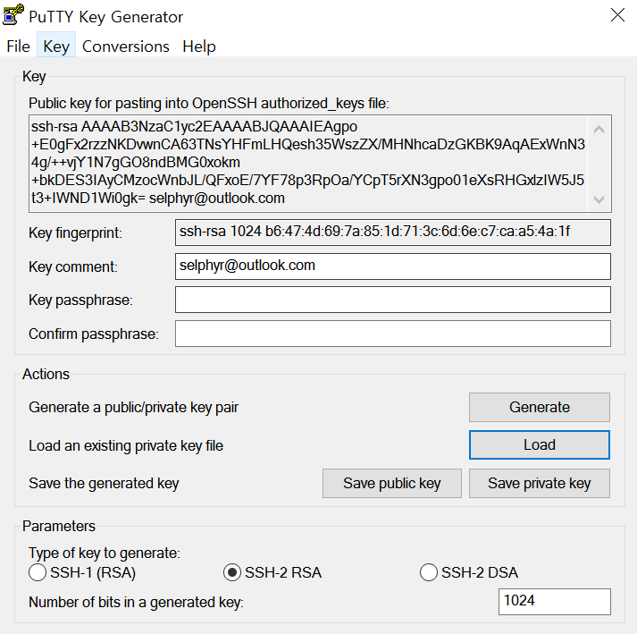
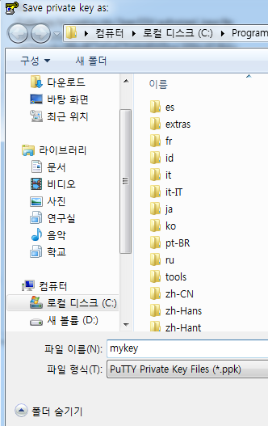
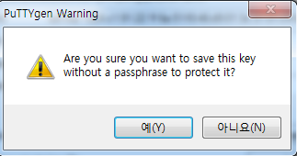
GitLab 실습: SSH-Key 설정 (cont’d)
Windows
Key 저장
적절히…

Slide 19
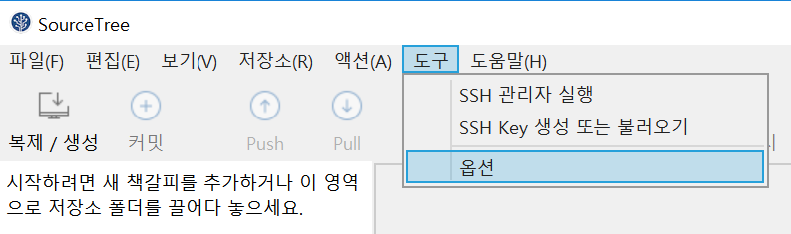
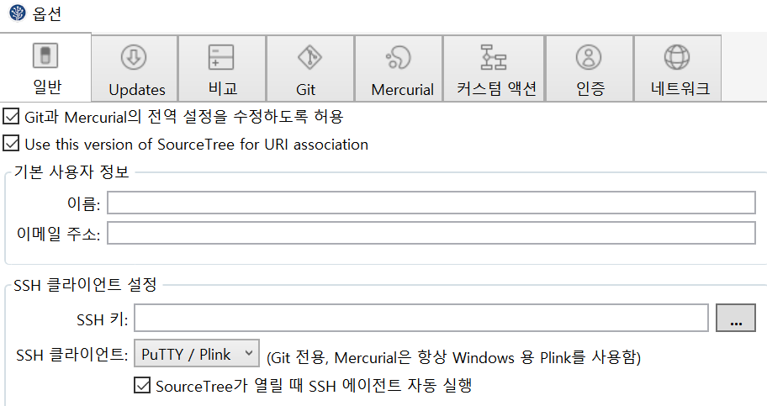
GitLab 실습: SSH-Key 설정 (cont’d)
SSH-key 적용
저장했던 SSH-key를 설정

Slide 20
GitLab실습: HTTP 인증
HTTP 인증의 경우, 별도 설정은 필요 없음
Git clone이 발생할 경우 client의 입력 창에 gitLab ID/Password를 입력하여 진행
해당 서버에 대한 계정 정보가 클라이언트에 저장되어 사용됨

Slide 21
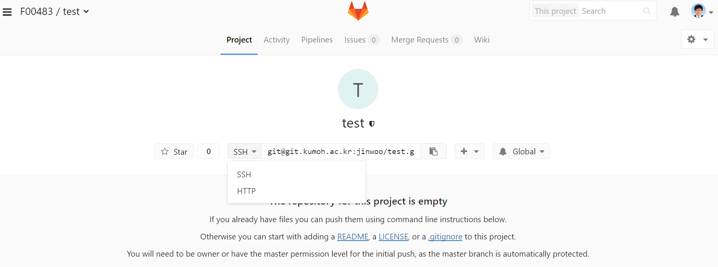
GitLab 실습: 프로젝트
프로젝트 초기 화면
인증방법에 따라 clone 과정에 약간의 차이가 존재
SSH-key 기반
HTTP 기반
인증 방법에 따른 git repository 주소

Slide 22
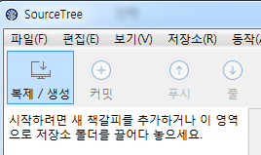
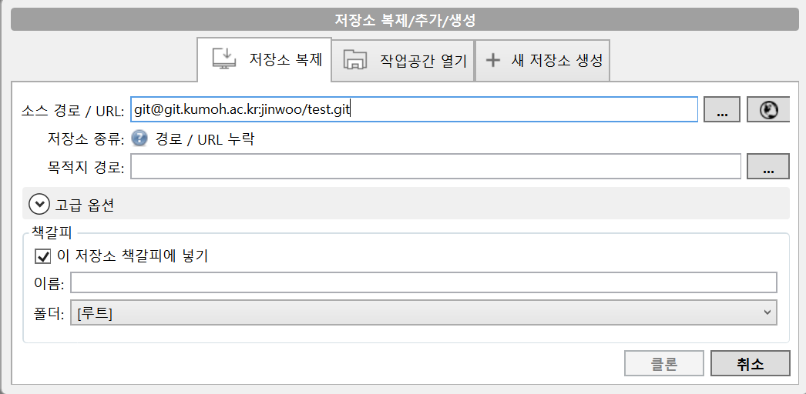
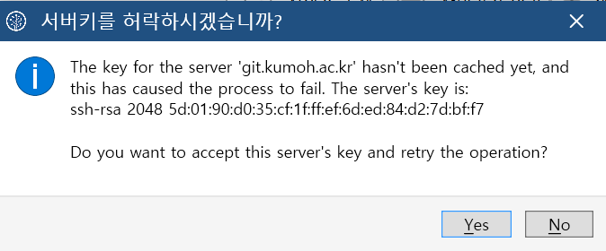
GitLab 실습: 프로젝트 클론
Windows
프로젝트 클론: 프로젝트 최초 다운로드 과정 (SSH-key)
Clone 하고자 하는 git 주소 입력 (gitlab 프로제트 페이지 SSH 주소 이용)

Slide 23
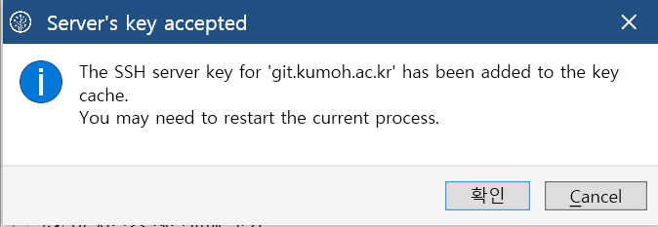
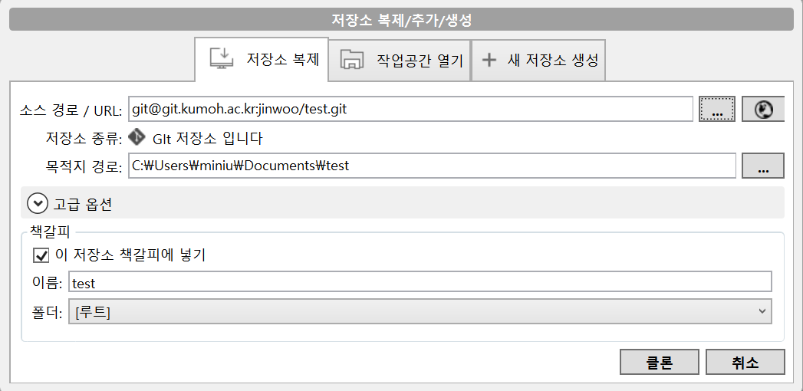
GitLab 실습: 프로젝트 클론 (cont’d)
프로젝트 클론 (계속)

Slide 24
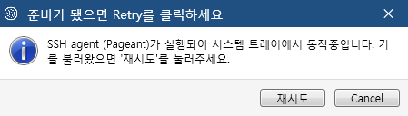
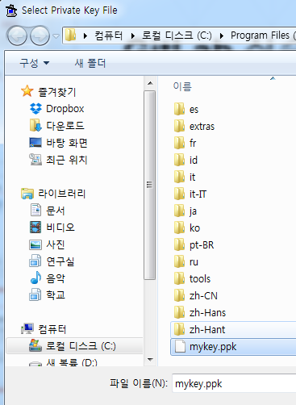
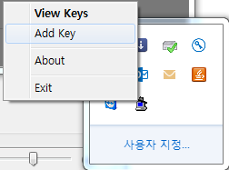
GitLab 실습: 프로젝트 클론 (cont’d)
Windows
SSH-Key 오류 발생 시
시스템 트레이에서 Pageant 확인
→ Add Key 선택
저장했던 Key 선택

Slide 25
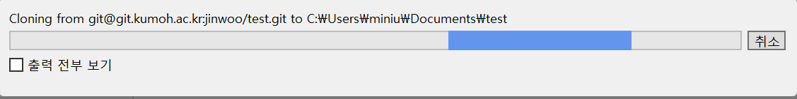
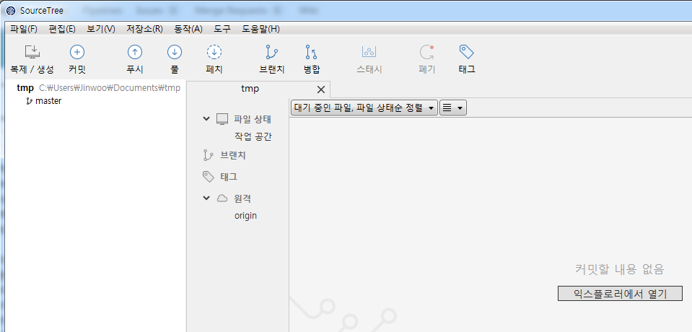
GitLab 실습: 프로젝트 클론 (cont’d)
Windows
클론 완료!

Slide 26
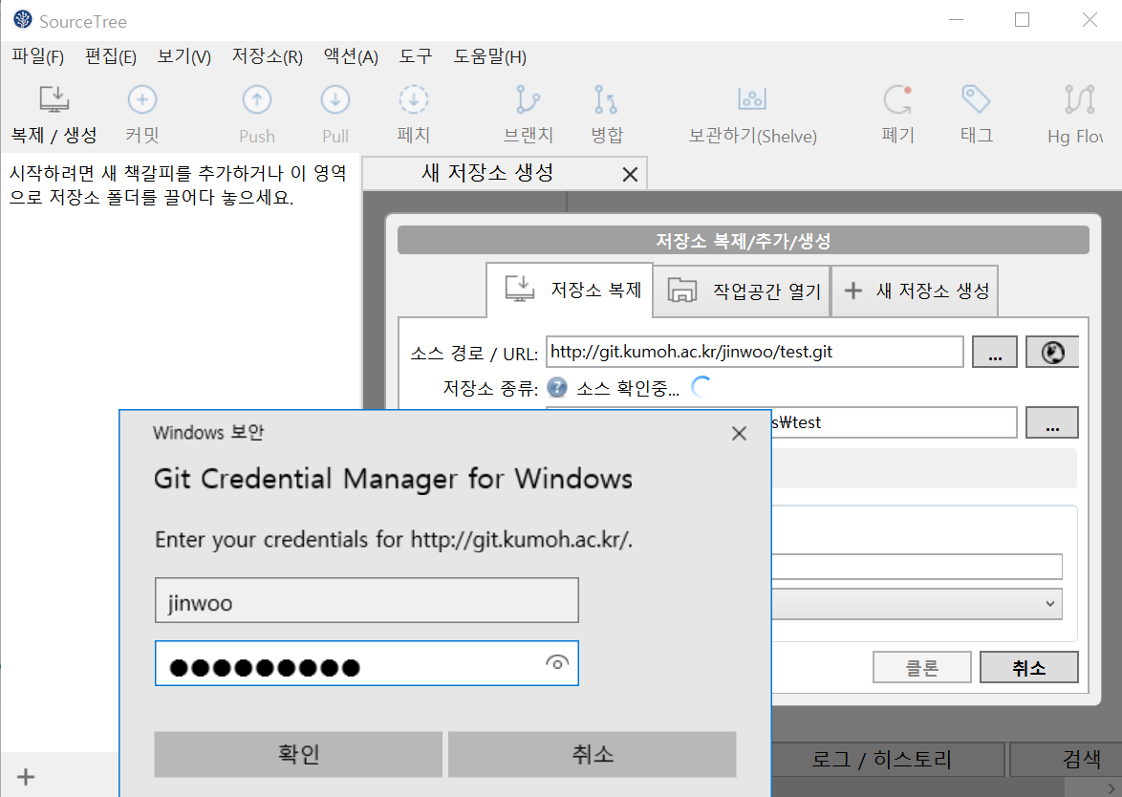
GitLab 실습: 프로젝트 클론
Windows
프로젝트 클론: 프로젝트 최초 다운로드 과정 (HTTP)
Clone 하고자 하는 git 주소 입력 (gitlab 프로제트 페이지 참고)
gitLab 접근에 필요한 ID/pass 입력

Slide 27
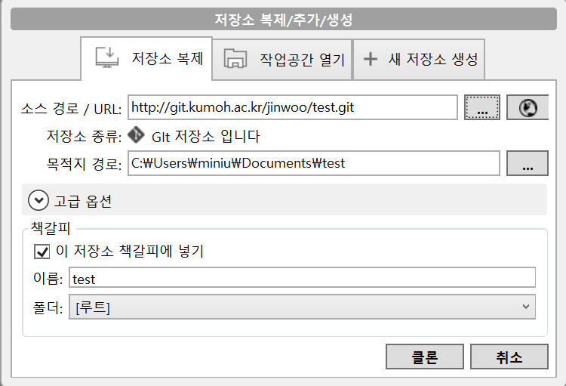
GitLab 실습: 프로젝트 클론 (cont’d)
임의 설정 가능
임의 설정 가능

Slide 28
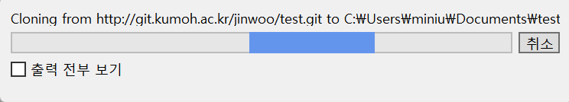
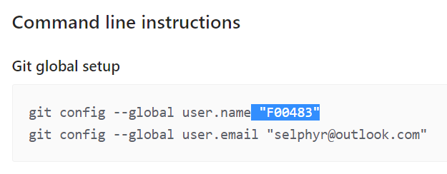
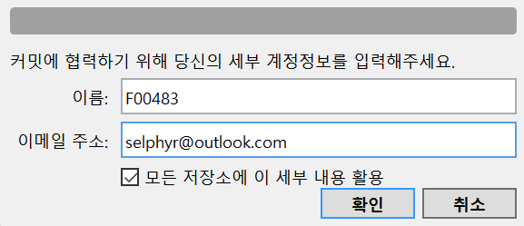
GitLab 실습: 프로젝트 클론 (cont’d)
클론 완료!
GitLab 프로젝트 페이지에 있는 내용을
SourceTree 입력창에 입력!

Slide 29
GitLab 실습: 파일 추가
Git 파일 추가 과정
프로젝트 디렉토리에서 작업 (생성/수정/삭제 등)
작업물 스테이징
Local 저장소에 반영 할 대상물들을 추가하는 과정
Git commit 만들기
Local 저장소에 작업내용을 반영하는 과정
Git push 진행
Local 저장소의 작업 내용을 원격 저장소에 반영하는 과정
“master” branch에 반영됨

Slide 30
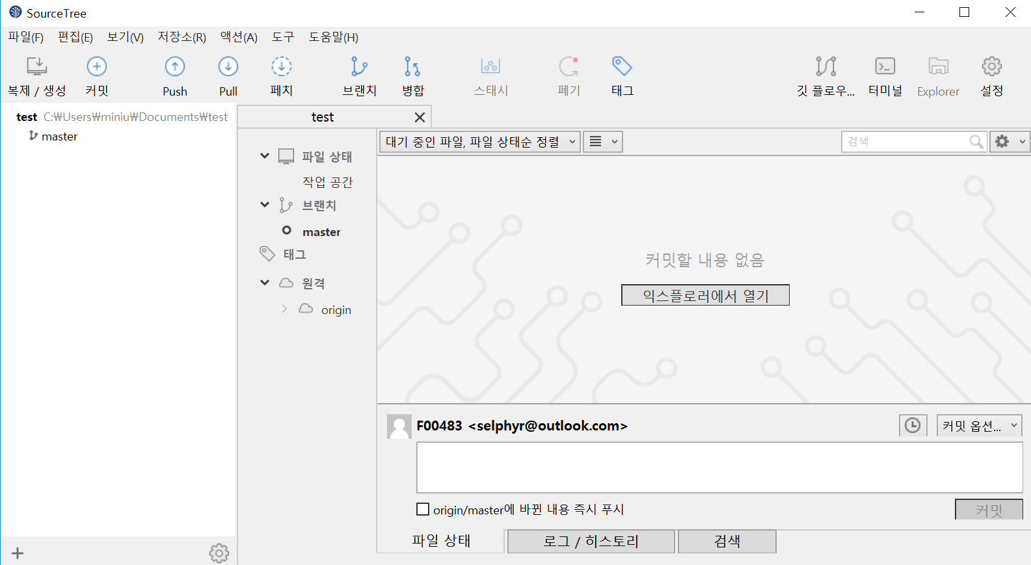
GitLab 실습: 파일 추가 (cont’d)
Windows
Git 상태보기
Git project내에 변경 사항이 표기 될 영역

Slide 31
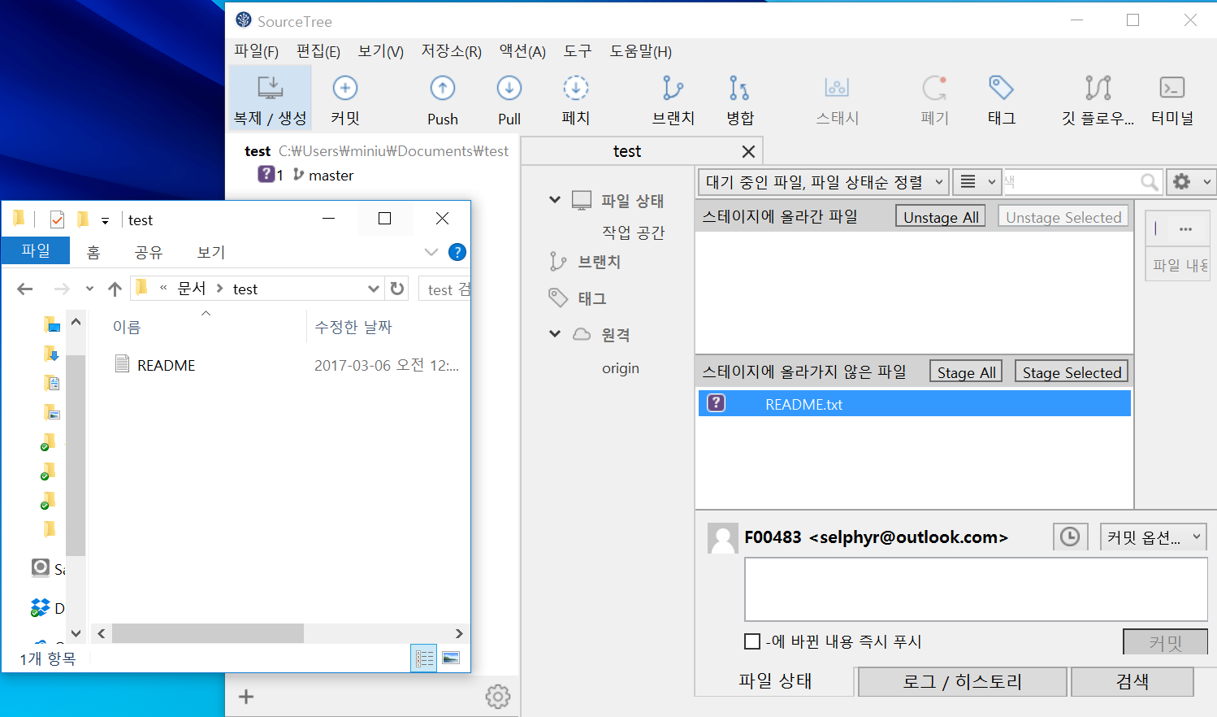
GitLab 실습: 파일 추가 (cont’d)
Windows
코드 작업 (파일 추가, 수정, 삭제 등)
새 파일 생성
Git project내에 변경된 사항이 표기 됨

Slide 32
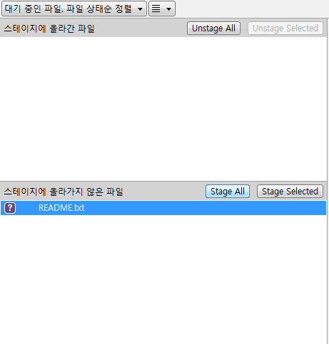
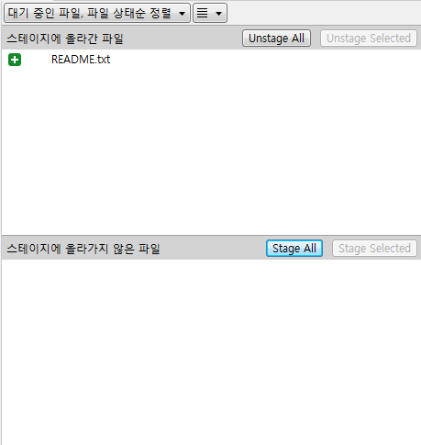
GitLab 실습: 파일 추가 (cont’d)
Windows
Commit 할 파일 추가 (로컬 저장소 반영목록 생성 과정)
리눅스의 git add 과정
스테이징 영역으로 추가 (저장소 반영 후보)

Slide 33
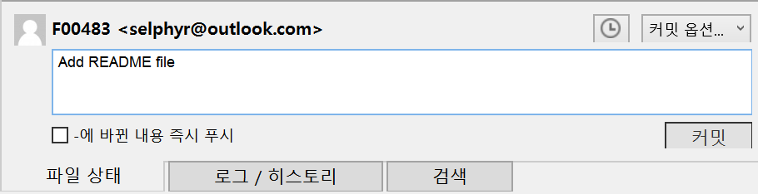
GitLab 실습: 파일 추가 (cont’d)
Windows
Commit (로컬 저장소에 반영)
리눅스의 Git commit –m “commit message” 과정
커밋의 용도를 알 수 있도록 동사 + 목적어 형태로 작성
Add README file
Remove unnecessary files from blablabla
Fix Bug #22302
…
커밋 메시지 작성 영역

Slide 34
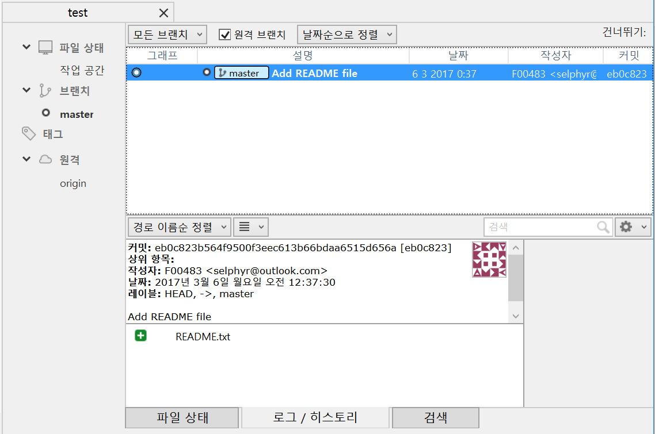
GitLab 실습: 파일 추가 (cont’d)
Windows
Git Log 보기
리눅스의 git log (현재 git의 commit log 확인) 과정
작업
branch
Commit 리스트
세부 commit 확인

Slide 35
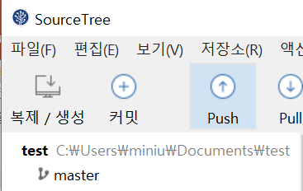
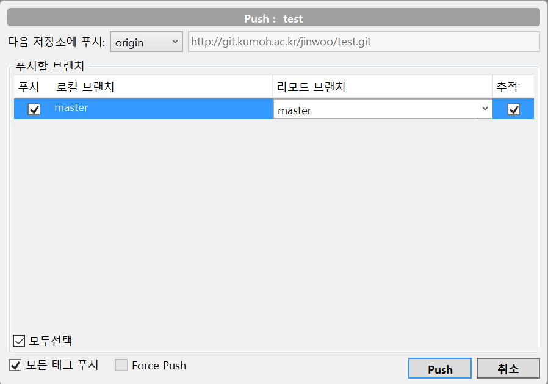
GitLab 실습: 파일 추가 (cont’d)
Windows
원격 서버로 반영
git push 과정: master branch로 반영

Slide 36
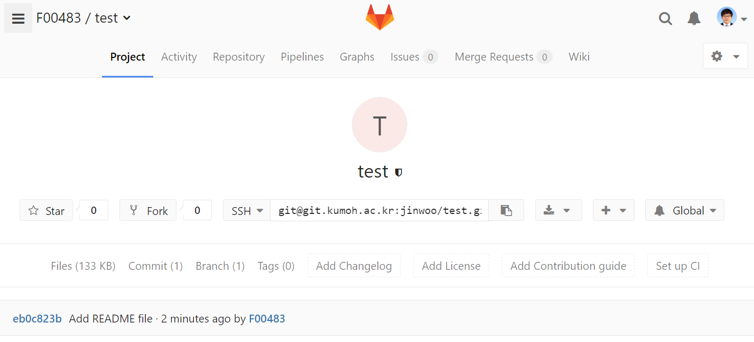
GitLab 실습: 마스터 브랜치 확인
Windows
GitLab 프로젝트 화면
파일이 추가되었음을 확인 할 수 있음

Slide 37
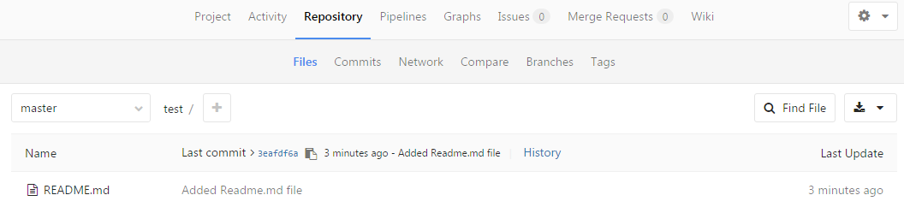
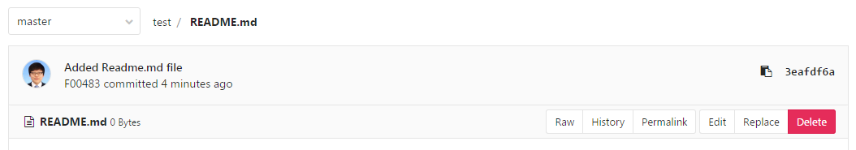
GitLab 실습: 원격 저장소 Pulling
GitLab에서의 파일 수정
README.md 파일 클릭!
클릭!

Slide 38
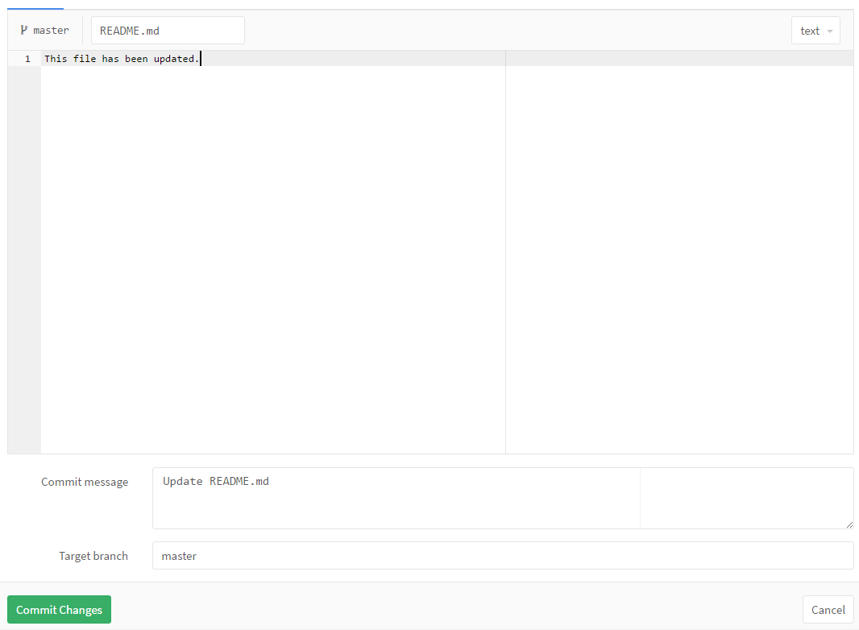
GitLab 실습: 원격 저장소 Pulling (cont’d)
GitLab에서의 파일 수정 (계속)
간단한 내용은 직접 수정 가능!
수정 완료 후에는 commit message 작성 후 저장

Slide 39
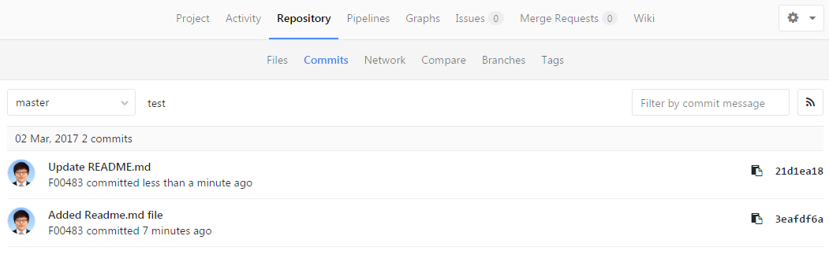
GitLab 실습: 원격 저장소 Pulling (cont’d)
GitLab에서의 Commit 확인
현재 상황
원격 저장소: 최초 커밋 + Update 커밋
로컬 저장소: 최초 커밋
이제 원격 저장소의 최신 내용을 받아오자! (pulling)
수정에 대한 커밋이 반영되어 있음

Slide 40

GitLab 실습: 원격 저장소 Pulling (cont’d)
Windows
원격 저장소 Pulling
원격 저장소의 최신 내용을 로컬 저장소로 끌어오는 역할
리눅스 git pull 과정

Slide 41


GitLab 실습: 원격 저장소 Pulling (cont’d)
Windows
원격 저장소 Pulling (cont’d)
원격 저장소 변경 내역 반영 확인

Slide 42
GitLab 실습: 브랜치 작업
Windows
단일 브랜치 활용
모든 작업이 master branch에서 발생
코드 추가, 삭제, 변경 등
시간 흐름
Master
C1
C2
C3
…
git pull
git push
git pull
git push
작업
작업
git add
git commit
git add
git commit

Slide 43
GitLab 실습: 브랜치 작업 (cont’d)
Windows
다중 브랜치 활용
기능 추가는 별도 branch에서 진행
Master branch는 완전한 형태의 코드만 유지
시간 흐름
Master
C1
C2
…
D1
D2
E1
E2
…

Slide 44


GitLab 실습: 브랜치 작업 (cont’d)
GitLab에서 브랜치 생성
새로운 브랜치 생성
생성 할 브랜치 이름
부모 브랜치 (예제의 경우, master branch의 내용을 기준으로 새로운 브랜치 생성)

Slide 45



GitLab 실습: 브랜치 작업 (cont’d)
Windows
GitLab에서 브랜치 확인
SourceTree에서 브랜치 확인

Slide 46



GitLab 실습: 브랜치 작업 (cont’d)
Windows
git branch 전환 (checkout)
이제 master branch에서 feature/login branch로 전환하여 기능을 추가해야 함
리눅스 git checkout [branch_name] 과정
더블 클릭!
원격의 feature/login branch가 local에도 생성되었음

Slide 47


GitLab 실습: 브랜치 작업 (cont’d)
Windows
새로 만든 브랜치에 새로운 소스코드 추가
src/login/login.c 파일 추가
login.c 파일의 내용은 없음
feature/login 브랜치에 새로운 파일이 추가됨

Slide 48

GitLab 실습: 브랜치 작업 (cont’d)
Windows
feature/login 브랜치에 변경 내역 반영
파일 스테이징 진행

Slide 49

GitLab 실습: 브랜치 작업 (cont’d)
Windows
feature/login 브랜치에 변경 내역 반영
커밋 메시지 작성 및 커밋

Slide 50


GitLab 실습: 브랜치 작업 (cont’d)
Windows
브랜치에 변경 내역 반영
새로 만든 feature/login 에만 변경 내역을 반영
원격 브랜치 대비 1개의 커밋이 앞선 상태
푸시!

Slide 51


GitLab 실습: 브랜치 작업 (cont’d)
GitLab에서 브랜치 비교
master branch
feature/login branch
feature/login 브랜치에만 새로운 파일이 추가되어 있음

Slide 52

GitLab 실습: 브랜치 작업 (cont’d)
SourceTree 에서 브랜치 비교
Master branch의 상황
더블클릭하면
브랜치가 이동 됨
src 폴더가 없다.

Slide 53

GitLab 실습: 브랜치 작업 (cont’d)
SourceTree 에서 브랜치 비교
feature/login branch의 상황
더블클릭하면
브랜치가 이동 됨
src 폴더가 존재!

Slide 54

GitLab 실습: Merge 요청
GitLab Merge Request 생성
Merge request: 브랜치 병합(merge) 요청(request)
별도의 브랜치에서 작업한 내용을 기본 브랜치(master)로 통합하기 위한 과정
즉, feature/login 브랜치의 내용을 master로 적용 해 달라는 요청!

Slide 55

GitLab 실습: Merge 요청 (cont’d)
Merge Request 제목
Merge Request 내용
Merge 담당자: 보통 프로젝트의 마스터
원본 브랜치
대상 브랜치
원본 브랜치 삭제 여부

Slide 56

GitLab 실습: Merge 요청 (cont’d)
Merge Request 리뷰
Merge
요청 수락
Commit 및 변경 이력 확인 가능
코멘트 통해 토의 가능

Slide 57

GitLab 실습: Merge 요청 (cont’d)
Merge Request 리뷰 (계속)
현재 src/login/login.c 파일에는 아무런 내용이 없다!
따라서, 아래와 같이 코멘트를 달아보자
현재는 혼자서 개발하고 있기 때문에 큰 의미는 없음…
특정 사용자에게 코멘트를 전달하기 위한 방법: @사용자 “메시지”

Slide 58


GitLab 실습: Merge 요청 (cont’d)
Merge Request 리뷰 (계속)
리뷰 코멘트가 등록되면 Todos에서 확인 가능
해당 요청으로 접근하여 리뷰 내용 확인 및 추후 작업 진행

Slide 59

GitLab 실습: Merge 요청 (cont’d)
리뷰에 따른 추가 작업 진행
기존 파일에 내용을 추가한 후 Merge Request에 반영해야 함
수정 작업 후 해당 브랜치에 push하기만 하면 Merge Request에도 자동 반영 됨!
feature/login 브랜치에서 작업 필요하므로 더블클릭하여 브랜치 이동!

Slide 60



GitLab 실습: Merge 요청 (cont’d)
Windows
새로운 Commit 추가 및 Merge request 반영
login.c 파일에 이 내용을 추가!
새로운 변경 내역에 대하여 스테이징 진행
스테이징 후 커밋 진행

Slide 61


GitLab 실습: Merge 요청 (cont’d)
feature/login 브랜치 Push!

Slide 62

GitLab 실습: Merge 요청 (cont’d)
Merge Request 변경 내용 확인
수정으로 인한 추가 commit이 반영되었음

Slide 63

GitLab 실습: Merge 수락
코드 리뷰
Line-by-line 코드 리뷰 가능

Slide 64


GitLab 실습: Merge 수락 (cont’d)
코드 리뷰 (계속)
코멘트를 통하여 코드 리뷰 진행
코드에 문제가 있을 경우 코드 수정 및 푸시 진행
병합 수락
문제가 없다면 병합 수락!
병합 시 원본 브랜치를 삭제 가능
체크!

Slide 65


GitLab 실습: Merge 수락 (cont’d)
Master branch 변경 내용 확인 (GitLab)
Master 브랜치에 feature/login branch의 내용이 적용된 것을 확인 할 수 있음
Master 브랜치만 남고 feature/login branch가 삭제된 것을 확인 할 수 있음

Slide 66

GitLab 실습: Merge 수락 (cont’d)
Windows
Master branch 변경 내용 확인
Master branch로 이동 후 git pull 진행

Slide 67


GitLab 실습: Merge 수락 (cont’d)
삭제 된 브랜치 제거
원격 feature/login branh 제거

Slide 68

GitLab 실습: Merge 수락 (cont’d)
삭제 된 브랜치 제거
로컬 feature/login branh 제거
feature/login 브랜치 우클릭!

Slide 69

GitLab 실습: Merge 수락 (cont’d)
깔끔하게 정리 된 모습

Slide 70
주요 개념 정리
저장소 (Repository)
소스코드가 저장되어 있는 여러 개의 브랜치(Branch)들이 모여 있는 디스크상의 물리적 공간
체크아웃 (Checkout)
특정 시점이나 브랜치의 소스코드로 이동하는 과정
체크아웃 대상은 브랜치, 커밋, 태그
스테이지 (Stage)
작업한 내용이 올라가는 임시 저장 영역
스테이지를 이용하여 작업한 내용 중 커밋에 반영할 파일만 선별 가능

Slide 71
주요 개념 정리 (cont’d)
커밋 (Commit)
작업한 내용을 로컬 저장소에 저장하는 과정
의미 있는 변경 단위로서 변경에 대한 설명을 커밋 로그로 남김
푸시 (Push)
로컬 저장소의 내용 중 원격 저장소에 반영되지 않은 커밋을 원격 저장소로 보내는 과정
풀 (Pull)
원격 저장소에 있는 내용 중 로컬 저장소에 반영되지 않은 내용을 가져와서 로컬 저장소에 저장하는 과정

Slide 72
주요 개념 정리 (cont’d)
브랜치 (Branch)
커밋을 단위로 구분된 소스코드에서 분기하여 새로운 커밋을 쌓을 수 있는 가지를 만드는 것, 혹은 그 가지
병합 (Merge)
하나의 브랜치를 다른 브랜치와 합치는 과정

Slide 73
참고 자료
GitLab 공식 문서
https://docs.gitlab.com/ce/gitlab-basics/README.html
Git 개념 가이드
http://www.slideshare.net/einsub/svn-git-17386752
Git 간편 안내서
http://rogerdudler.github.io/git-guide/index.ko.html

